Slide 1
ICS 第十二次小班课
小班教师：金芝老师
助教：龚晨

Slide 2
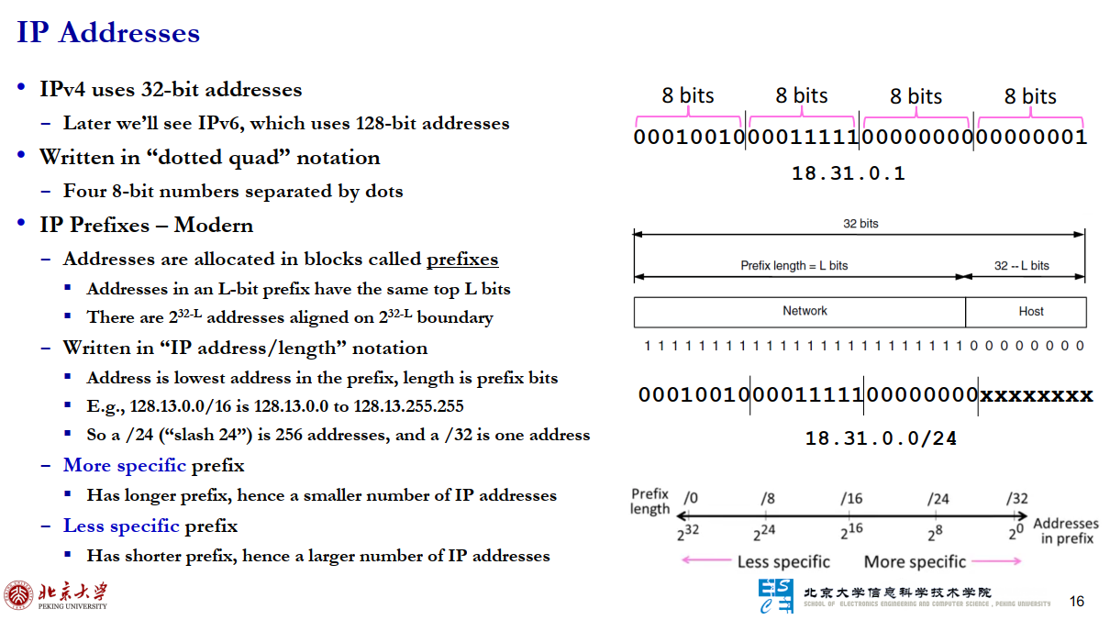

Slide 3
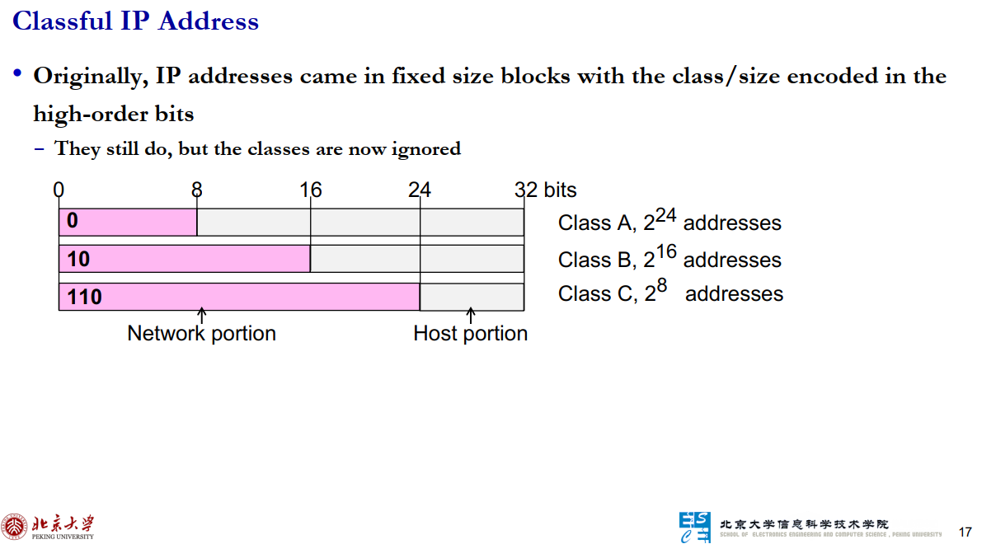

Slide 4
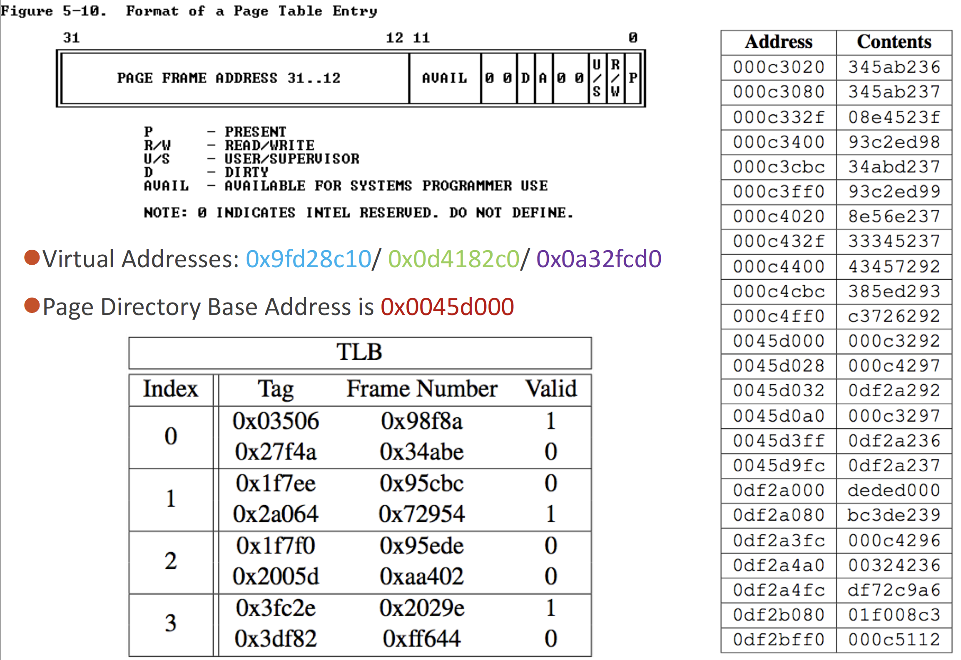
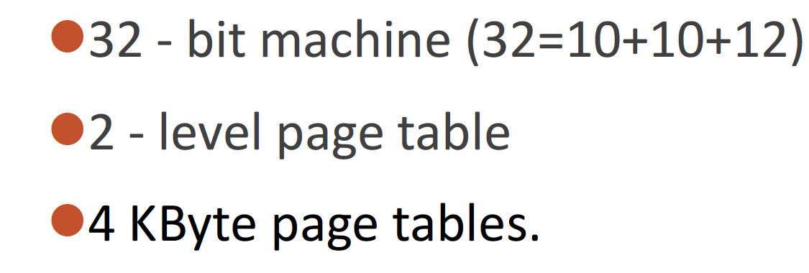
问题：试将右侧三个虚拟地址翻译为物理地址

Slide 5
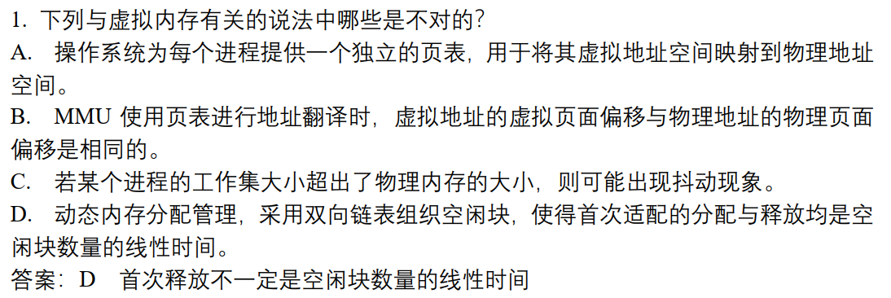

Slide 6



Slide 7


1024
5

Slide 8
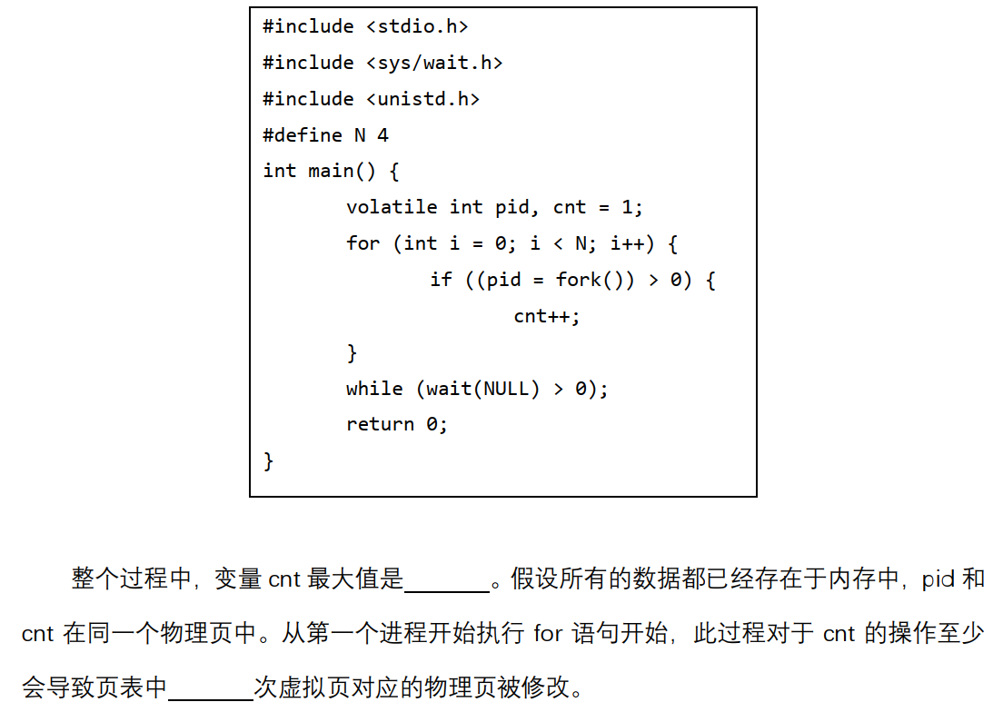
5
15

